Slide 1
zonificación de áreas aptas para la agricultura en chihuahua mediante análisis multicriterio
Diana Gómez Zamora
Arturo González García
Roberto Nava Iracundia

Slide 2

Introducción
Los Sistemas de Información Geográfica son herramientas que ayudan a la toma de decisiones de algún problema, Roger Tomlinson, en su libro “Pensando en el SIG” nos dice que los SIG convierten datos en información mediante un análisis almacenando datos espaciales
Por otro lado, una de las principales actividades económicas de México es la agricultura generando un alto índice de empleo y un alto índice de producción. Considerándola como base de desarrollo para el país, también como un importante sector productivo económicamente, social y ambiental. Existen cerca de 200 productos agrícolas producidos en el país, por esto, ocupa un poco más del 13% de del territorio nacional.

Slide 3
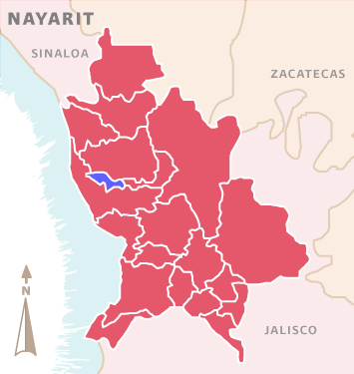
Antecedentes
En 2002 Irma Julieta g. realizo una investigación sobre la “Determinación del potencial productivo de especies vegetales para el municipio de Tuxpan, Nayarit”.
Siendo que Nayarit es una entidad que presenta diversas características de clima, por consecuencia se presentan mutaciones extremas para el desarrollo de la agricultura;
Proponen la identificación de especies vegetales adecuadas al municipio, y así obtener alternativas de producción y diversificación siendo posible la clasificación de cultivos más apropiados.
Por eso cotejaron las disponibilidades agroecológicas del municipio, con las necesidades de clima, suelo y topografía

Slide 4
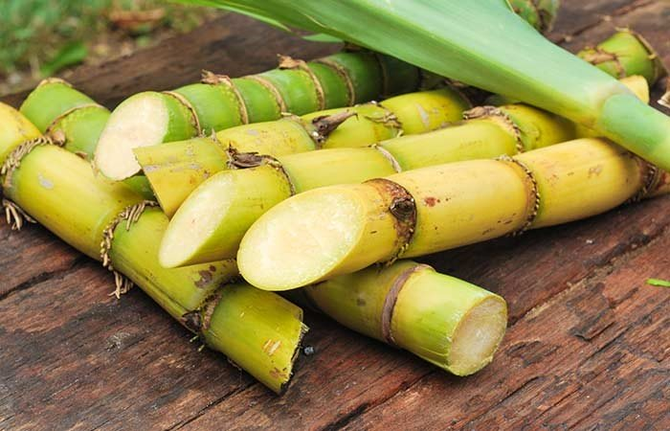
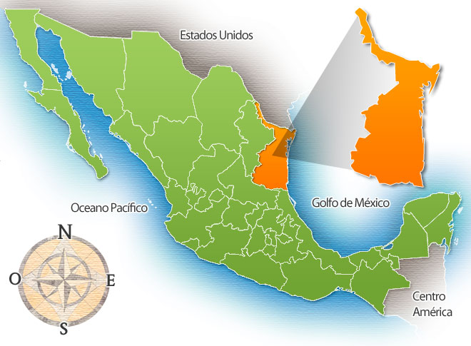
Antecedentes
Anabel J en 2004, tuvo un objetivo principal de la investigación titulada “Aptitud agroecológica para el cultivo de la caña de azúcar en el sur de Tamaulipas, México”
Su objetivo fue el evaluar las zonas aptas potenciales para el cultivo de caña. La delimitación de las zonas re genero mediante la implementación de un sistema de información geográfica (SIG), el cual manipulaba y sobreponía capas de información temática del clima, suelo y características biofísicas de la caña de azúcar.

Slide 5
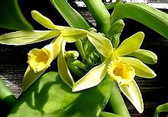
Antecedentes
Su objetivo de esta investigación fue estimar los coeficientes de cultivo ex situ de la Vanilla spp. para la etapa inicial, desarrollo, y mediados de temporada.
En cambio, Henry Arturo K en 2012 “Estudio experimental para la determinación de los coeficientes de cultivo de la vainilla (Vanilla spp.)”.
Obtuvieron un Kc para la etapa inicial de 0.34, un Kc para la etapa de desarrollo de 0.34 - 0.90, y un Kc para la etapa media
de 0.9. Finalmente, obtuvieron un requerimiento hídrico promedio para la etapa inicial de 0.68 mm, 0.27 mm para la etapa de desarrollo y 0.19 mm para la etapa de mediados de temporada, con una densidad de plantación de seis plantas m⁻²
Para estimar los coeficientes de cultivo (Kc), midieron la evapotranspiración real (ETr) y la evapotranspiración de referencia (ETo).
Los resultados de la estimación de Kc para el periodo 2010 - 2012
El coeficiente de desarrollo que obtuvo del cultivo y la evapotranspiración de referencia, son los dos factores indispensables para la estimación de los requerimientos hídricos de los cultivos.

Slide 6
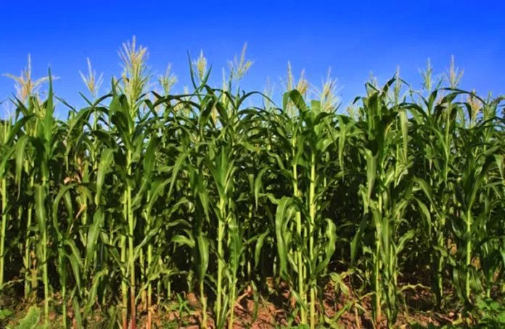
Antecedentes
Erasto D en 2016 tiene un trabajo titulado “Determinación de la aptitud del terreno para maíz mediante análisis espacial multicriterio en el Estado de México”
En el cual realizaron la identificación y delimitación de áreas con potencial para el desarrollo del maíz para ayudar a satisfacer la demanda de este grano.
Como resultados se obtuvo que el Estado de México tiene 471 902 ha. de muy buena productividad y 244 718 para una buena productividad.
Se utilizó una metodología de multicriterio donde se ocupó información del clima, suelo y fisiográficas donde a cada indicador de le dio un valor numérico para compararlas
Teniendo mayor peso para el desarrollo del maíz los indicadores de temperatura, altura, precipitación y el tipo de suelo

Slide 7
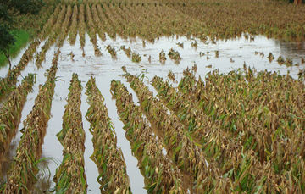
Justificación
La tendencia en México es que la agricultura ocupe un papel menos importante ya que genera menos del 4% de los ingresos en general del país.
Es una de las principales actividades empleando aproximadamente al 10% de la población; según el Banco Mundial de Datos el 13% de la totalidad el territorio está dedicado a la agricultura.
Esta investigación nos permitirá : “Crear un Sistema de Información Geográfica” (SIG) enfocado a empresas agrarias para subir su índice de producción, ganancia a menores costos y tiempo, determinado las zonas y el cultivo optimo; reduciendo la mala toma de decisiones al momento de producir.
Durante los últimos años en base al cambio climático mucha de la producción se ha perdido en ciertas temporadas que el gobierno otorgue subsidios a los productores para que continúen trabajando

Slide 8
Objetivo General
Desarrollar e implementar una herramienta SIG como alternativa para la zonificación de áreas con aptitudes para la agricultura y así establecer los cultivos adecuados por medio de factores edafoclimáticos .

Slide 9
Objetivos Específicos
Obtener áreas de estudio.
Sacar indicadores biofísicos de los cultivos y suelos.
Determinar importancia de indicadores.
Comprobar las aptitudes que coincidan de suelo y el cultivo.
Modelar las capas de los indicadores.
Fijar cultivo óptimo para cada zona
Generar cartografía.
Determinación de zonas óptimas y su cultivo.

Slide 10
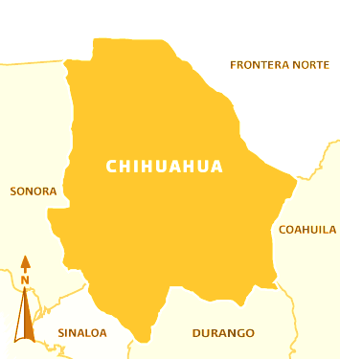
Marco conceptual
La investigación de mercado nos ayudara a conocer y desarrollar los elementos principales considerados para desarrollar un plan que satisfaga las necesidades de información de los productores.
Dado que se centrará en la identificación de zonas y cultivos óptimos es preciso aclarar algunos conceptos como los requerimientos biofísicos, se considera componente biofísico a todos los elementos edafológicos y climáticos por ejemplo humedad, precipitación, temperatura.
Chihuahua se localiza al norte de México, y tiene una superficie de 247.938 km² lo cual lo convierte en el estado más extenso del país. El estado limita al norte con los estados de Nuevo México y Texas (Estados Unidos); al oeste con los estados de Sonora y Sinaloa, al sur con Durango y al este con Coahuila

Slide 11
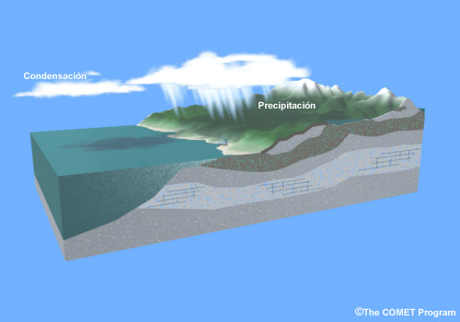
¿Qué son los elementos edafoclimaticos?
Marco conceptual
El manejo racional de los factores climáticos de forma conjunta es fundamental para el funcionamiento adecuada del cultivo, ya que todos se encuentran estrechamente relacionados y la actuación sobre uno de estos incide sobre el resto.
La temperatura, la precipitación, luminosidad, atmosfera, humedad del aire, textura del suelo y fertilidad son elementos que componen la climatología.
La precipitación: se refiere a las lluvias, cuya cantidad y distribución a través del año varían de una región a otra y son capaces de determinar la adaptación de una especie en particular a un medio dado. El agua ejerce una gran influencia sobre la producción de las cosechas.

Slide 12
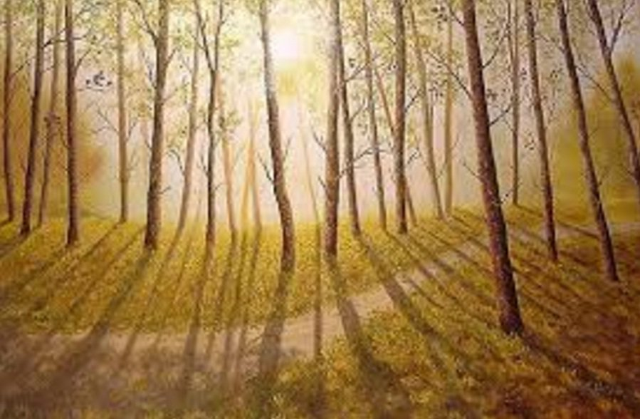
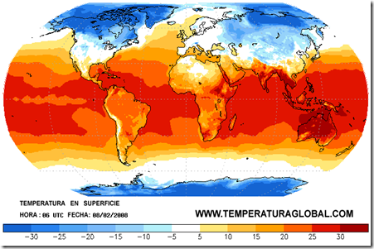

¿Qué son los elementos edafoclimaticos?
Marco conceptual
Luminosidad: esta se refiere al proceso de fotosíntesis. La duración de la luz o fotoperiodo es importante para producción. La escasez de luz provoca en muchas ocasiones que la producción no se desarrolle a su máximo.
Temperatura: este elemento afecta los procesos de fotosíntesis, respiración, transpiración, absorción de agua y elementos nutrientes, etc, y de todos ellos depende la producción vegetal, por lo tanto, la temperatura afecta el crecimiento y la producción de las plantas.
La atmosfera: el oxígeno (O2), y el vapor de agua presentes en la atmosfera son los componentes más importantes con relación a la agricultura.

Slide 13

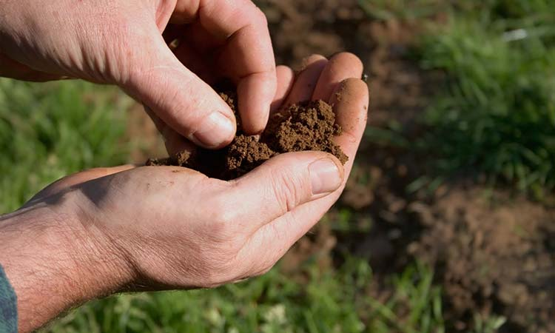
¿Qué son los elementos edafoclimaticos?
Marco conceptual
Fertilidad de suelo: este se refiere a una cualidad para suministrar los nutrientes apropiados, en cantidades adecuadas y balanceadas para el crecimiento de las plantas
Humedad en el aire: o también conocido como vapor de agua contenido en la atmosfera, este regula en gran parte la perdida de agua por las plantas y por el suelo.
La textura del suelo: el suelo está compuesto por 3 partículas minerales de distintos tamaños: arena, limo y arcilla. La combinación de estas partículas en distintas proporciones, son vitales pues se le denomina “textura”.

Slide 14
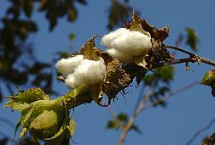
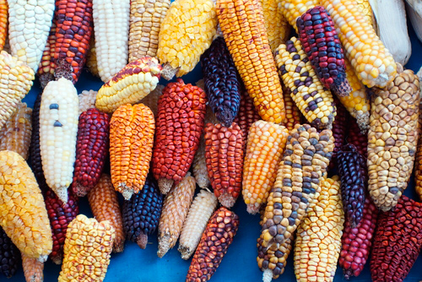
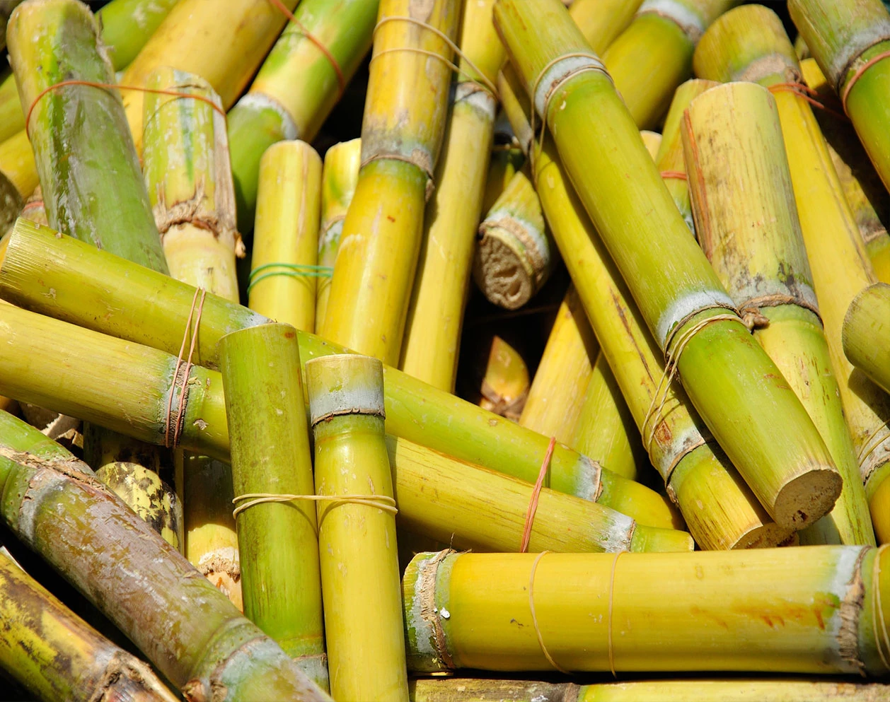
Principales cultivos para chihuahua
Marco conceptual
Maíz
Caña de azúcar
Algodón

Slide 15
Este proyecto será: de forma aplicada, de tipo descriptiva y de modo bibliográfica.
A continuación, se presenta el diagrama de flujo con las variables que nos permitirán realizar nuestra herramienta SIG:
Modelo lógico
SIG Determinación de zonas potenciales para el cultivo
Carga de Cartografía y base de datos de cultivo y zona de estudio
Análisis multicriterio entre zona y cultivo
Mapa y documento descriptivo de la zona, cultivo y especificaciones técnicas
Toma de decisiones

Slide 16
Principales cultivos para chihuahua
Marco conceptual
Carga de Cartografía y base de datos de cultivo y zona de estudio
SI
Utiliza datos ya establecidos
NO
Cargar Datos de Cultivo
SI
Los datos tienen las especificaciones requeridas
NO
Cargar Datos de la zona
NO
Los datos tienen las especificaciones requeridas
SI
Continuar con el análisis

Slide 17
Marco conceptual
Análisis multicriterio entre zona y cultivo
NO
SI
Los datos coinciden en campos
SI
Se relacionan los datos
SI
Generar Cartografía y Reporte
Y reo
Análisis Multicriterio
NO
NO
Volver a Cargar Datos
Sin zonas Potenciales

Slide 18
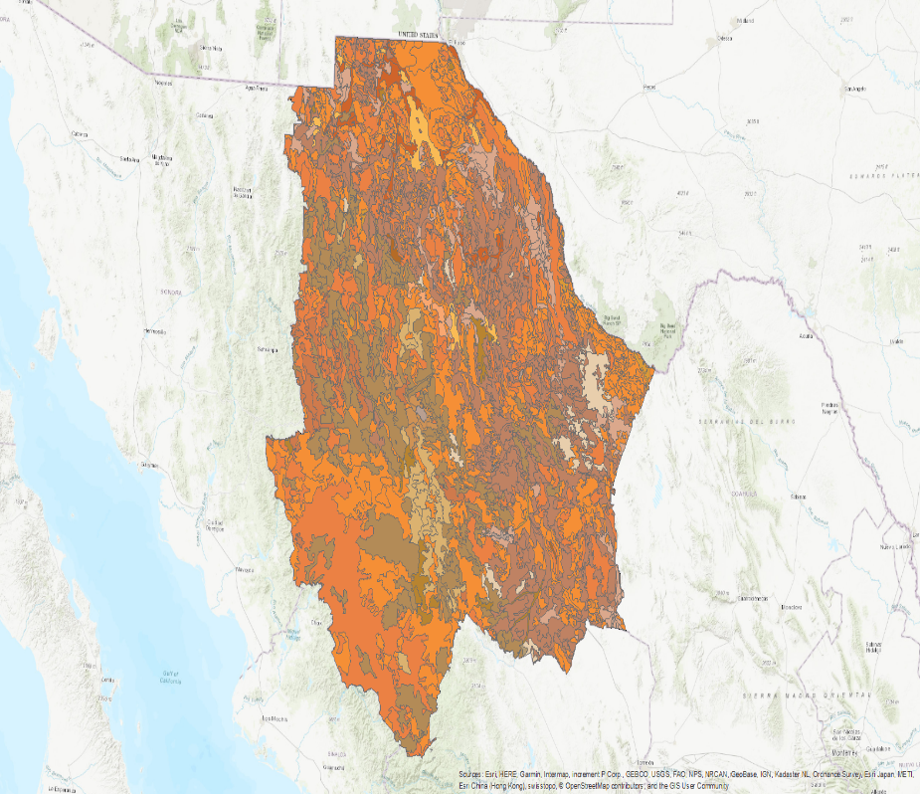
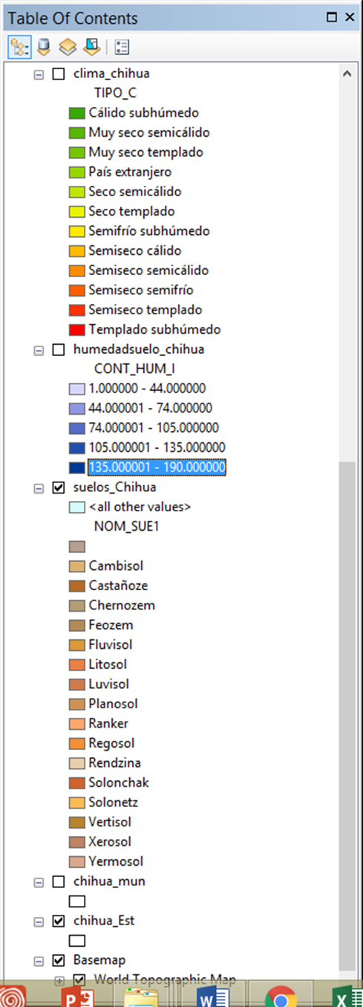
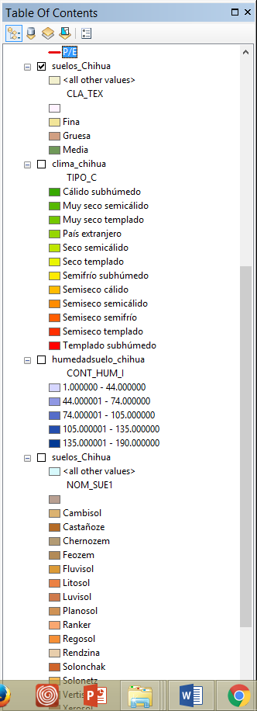
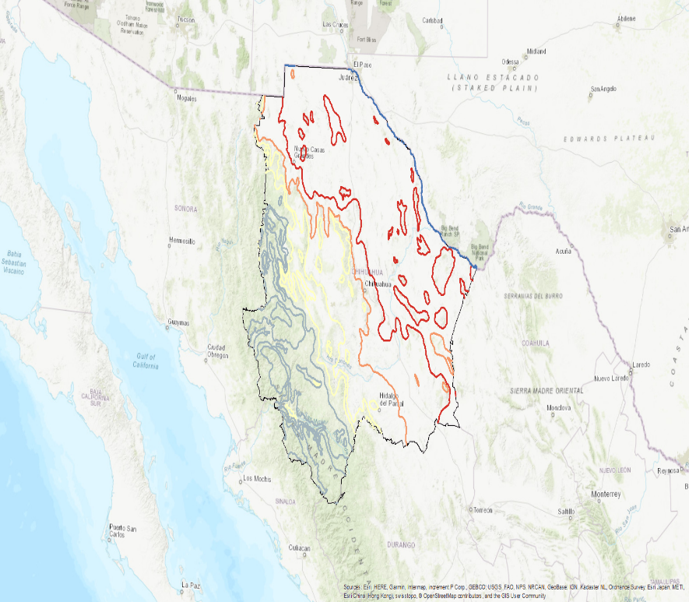
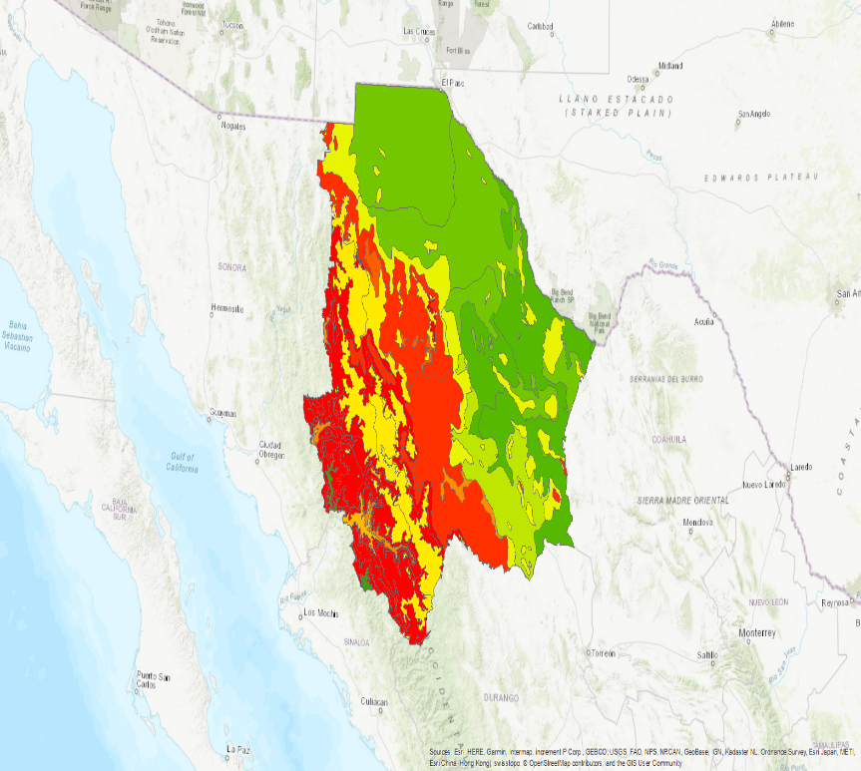
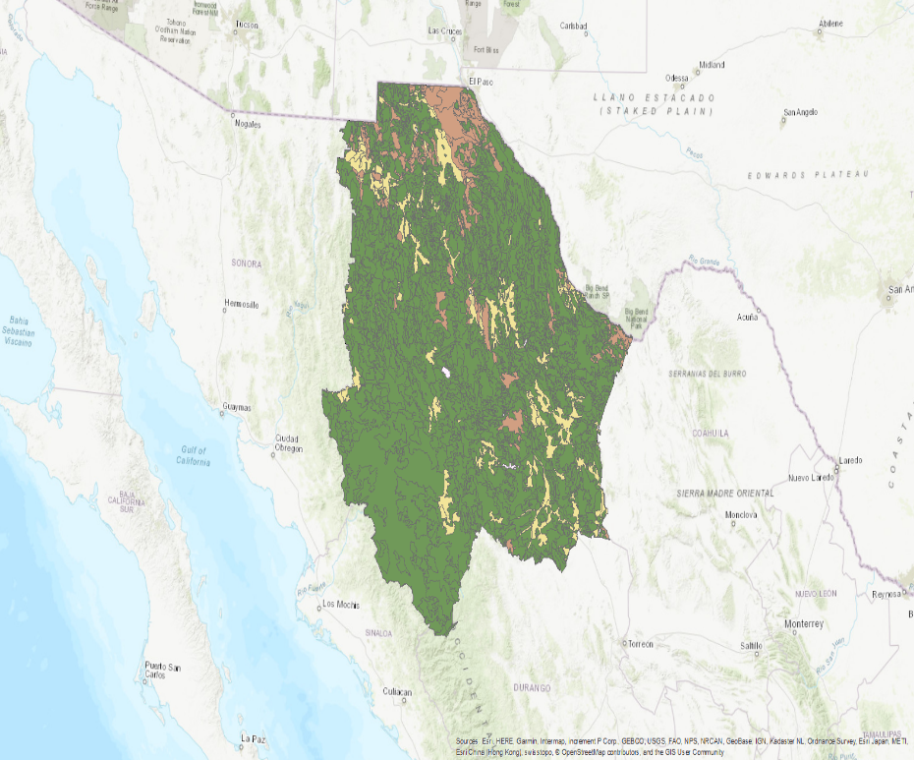
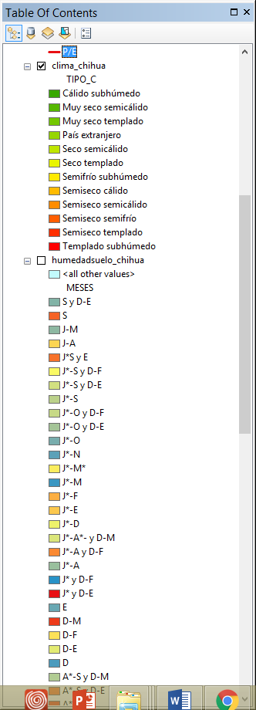
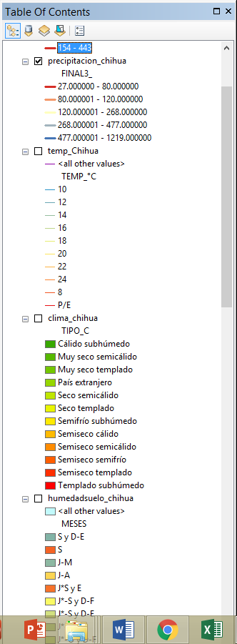
Cartografía utilizada
Modelo lógico

Slide 19
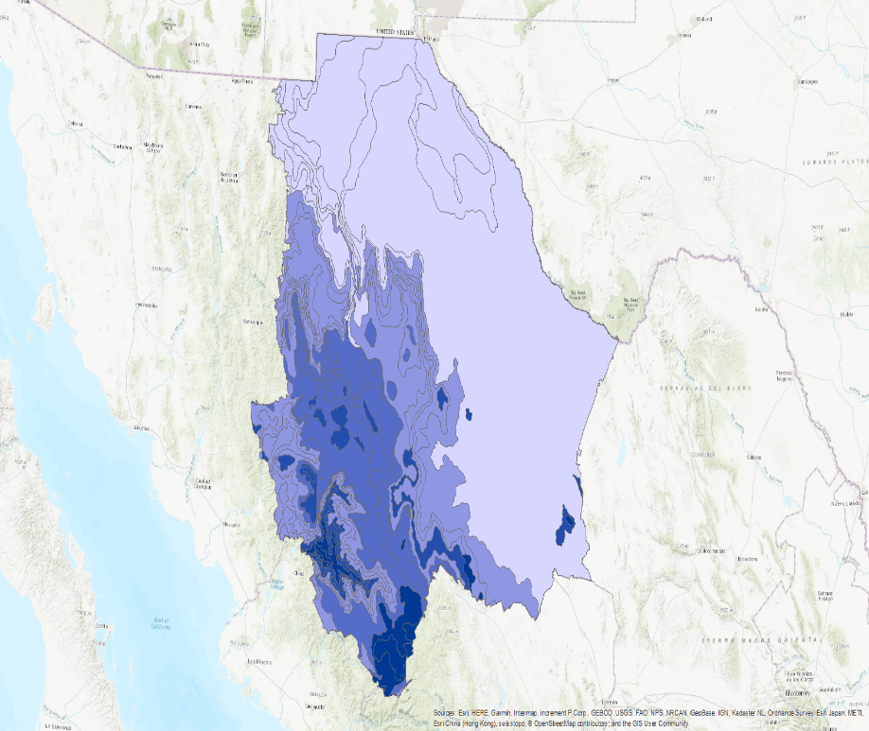
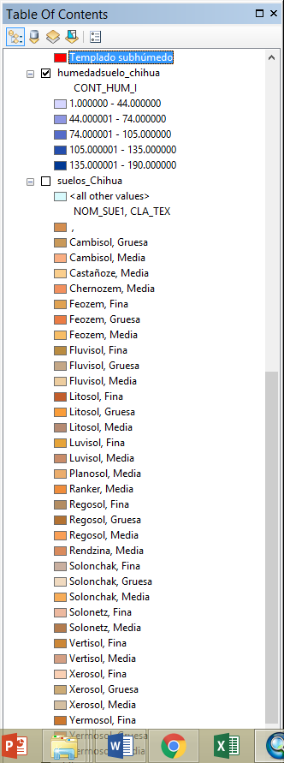
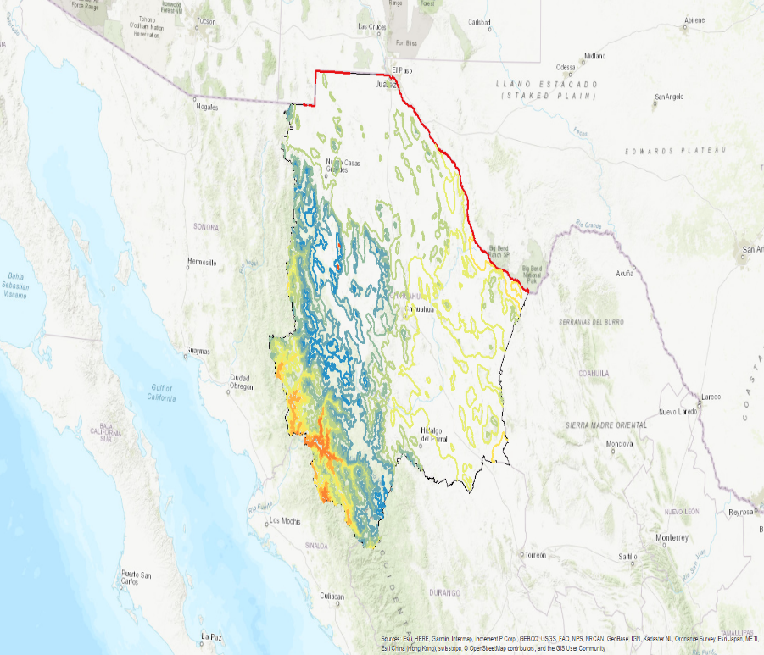
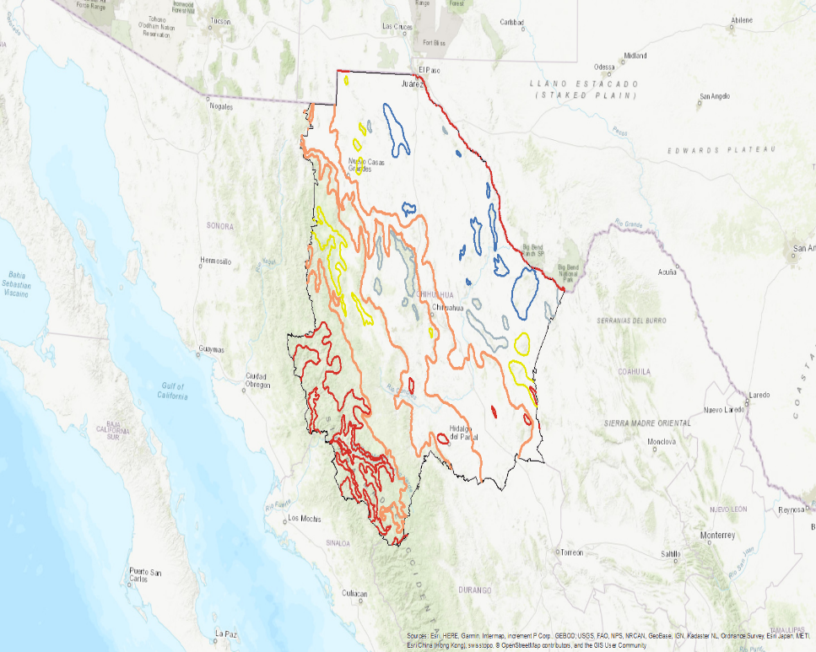
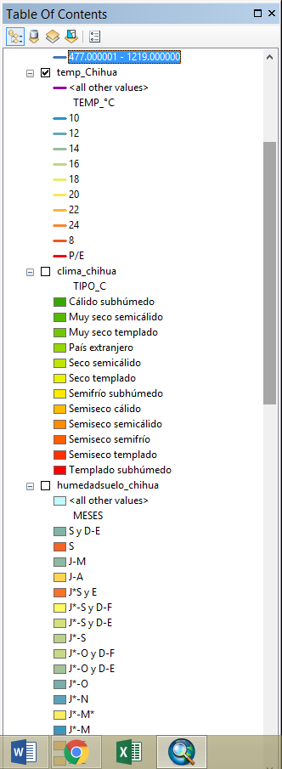
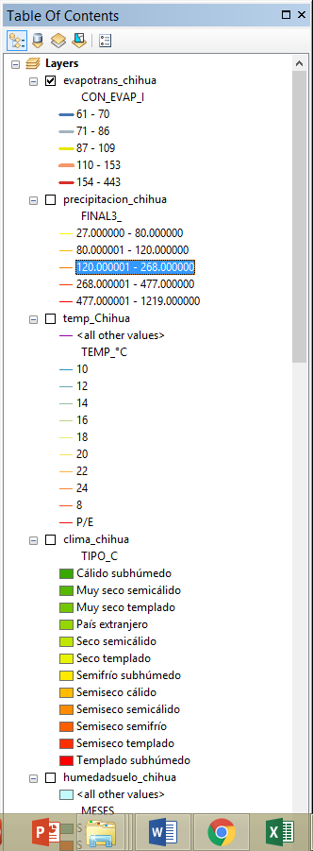
Cartografía utilizada
Modelo lógico

Slide 20
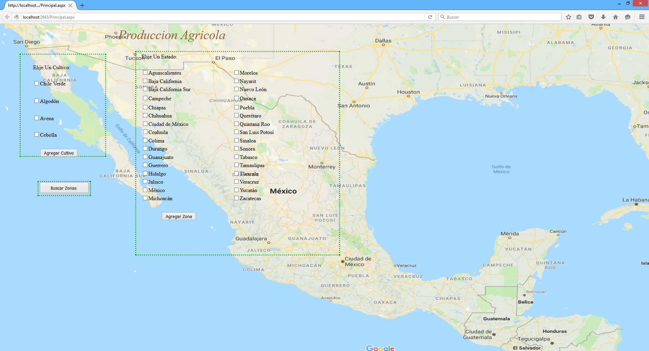
Pestañas de la aplicación
Modelo Físico
La pagina principal nos muestra opciones sobre la zona que queremos estudiar y con que tipo de cultivo se va trabaja, existe de la posibilidad que no exista el cultivo que el usuario quiere en la base de datos de la aplicación, para esto se da la opción de agregar un nuevo cultivo, así como también una opción para poder trabajar con otras áreas zonas que no pertenezcan a mexica.

Slide 21
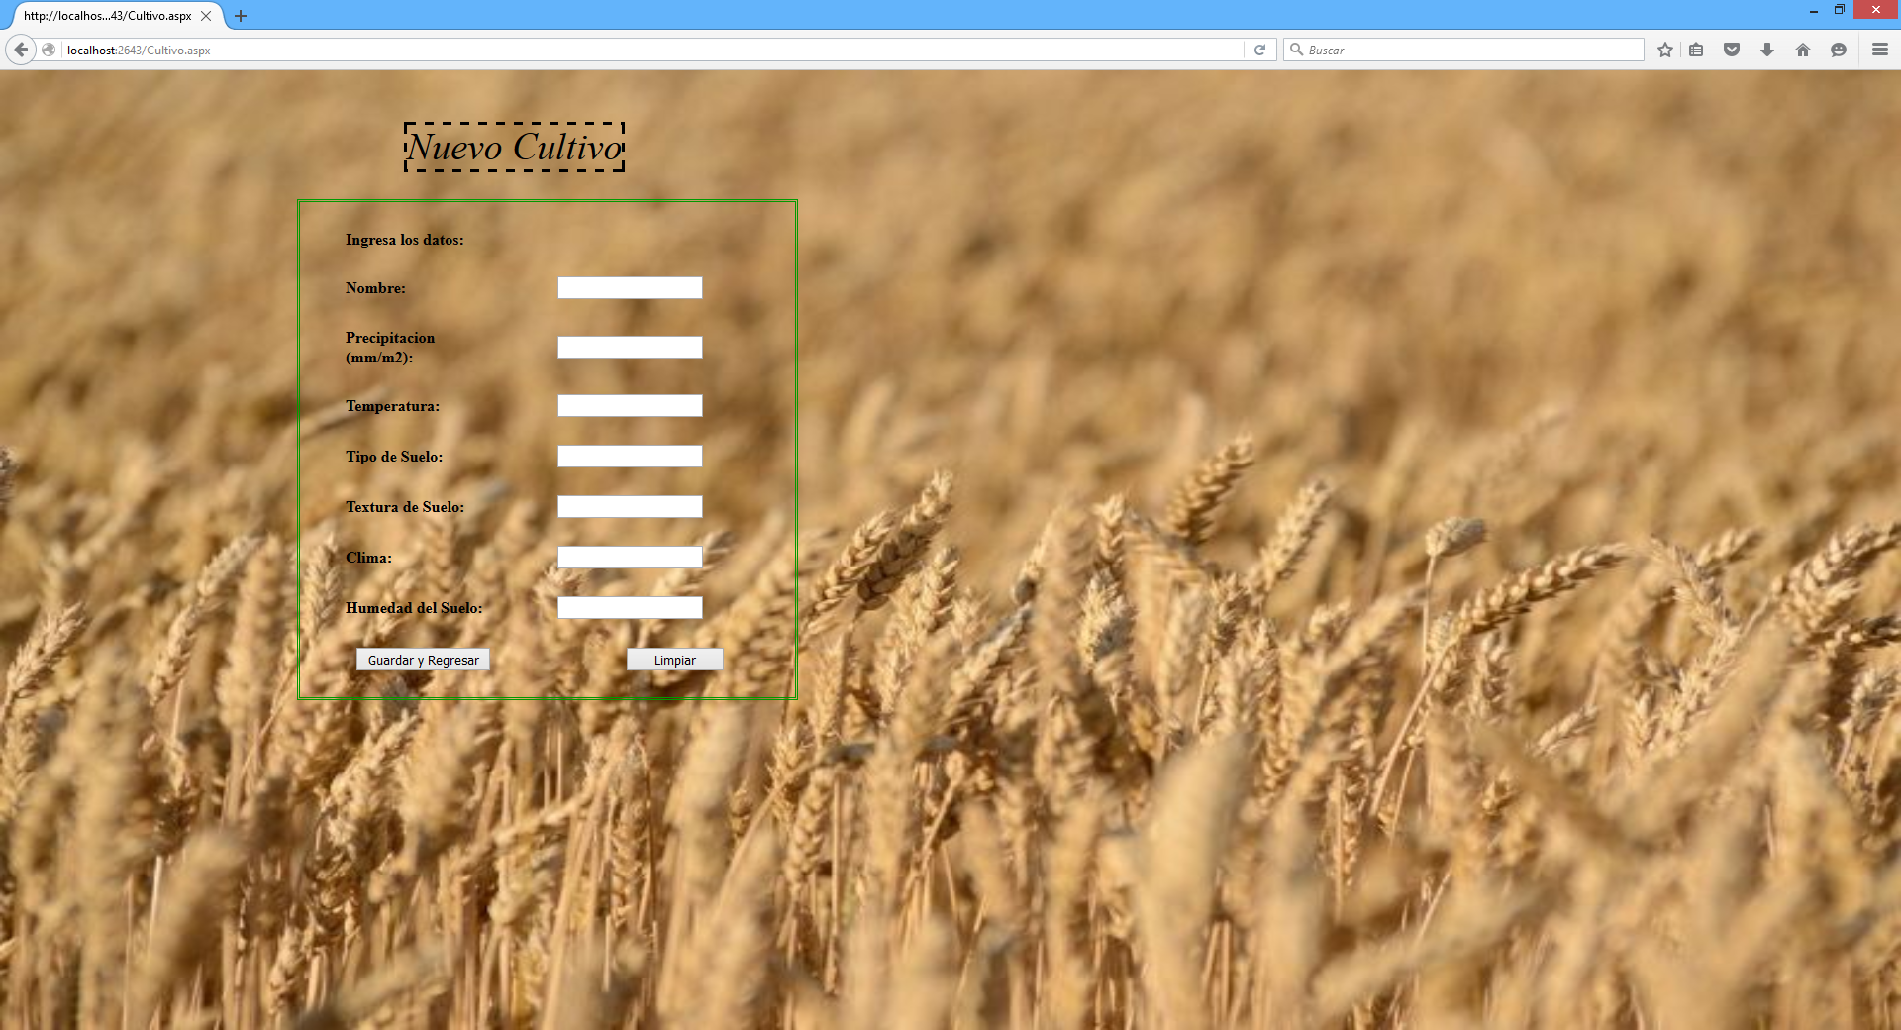

Pestañas de la aplicación
Modelo Físico
Como se menciono anteriormente también da la opción de trabajar con zonas diferentes a México, en esta ventana nos pide que carguemos el archivo de la zona a analizar.
En la seccion de nuevo cultivo se les presenta un formulario con el cual se piden los datos necesario para poder hacer el analisis se pueden agregar cuantos requiera el ususario pero considerendo que solo se hace un analisis por cultivo.:

Slide 22
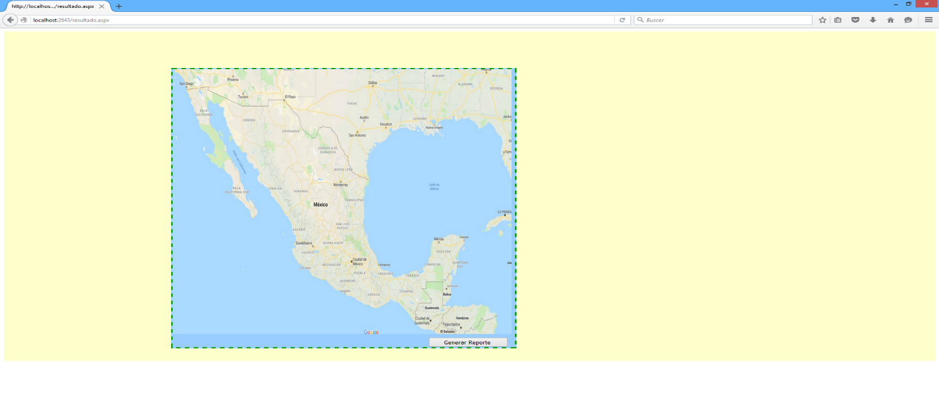
Pestañas de la aplicación
Modelo Física
Una vez escogidos el cultivo y la zona se procede a hacer el análisis el cual arroja un mapa con las zonas potenciales así como la opción de generar un reporte el cual contiene especificaciones del análisis realizado

Slide 23
Bibliografía
http://www.redalyc.org/pdf/2631/263145278015.pdf
http://www.igg.unam.mx/sigg/utilidades/docs/pdfs/publicaciones/inves_geo/boletines/53/b53_art414.pdf
http://www.inifapcirpac.gob.mx/PotencialProductivo/Nayarit/Tuxpan.PDF
http://www.scielo.org.mx/scielo.php?script=sci_arttext&pid=S2007-09342012000900007
https://www.agromatica.es
http://catarina.udlap.mx/u_dl_a/tales/documentos/lid/de_l_m/capitulo2.pdf

